Slide 1
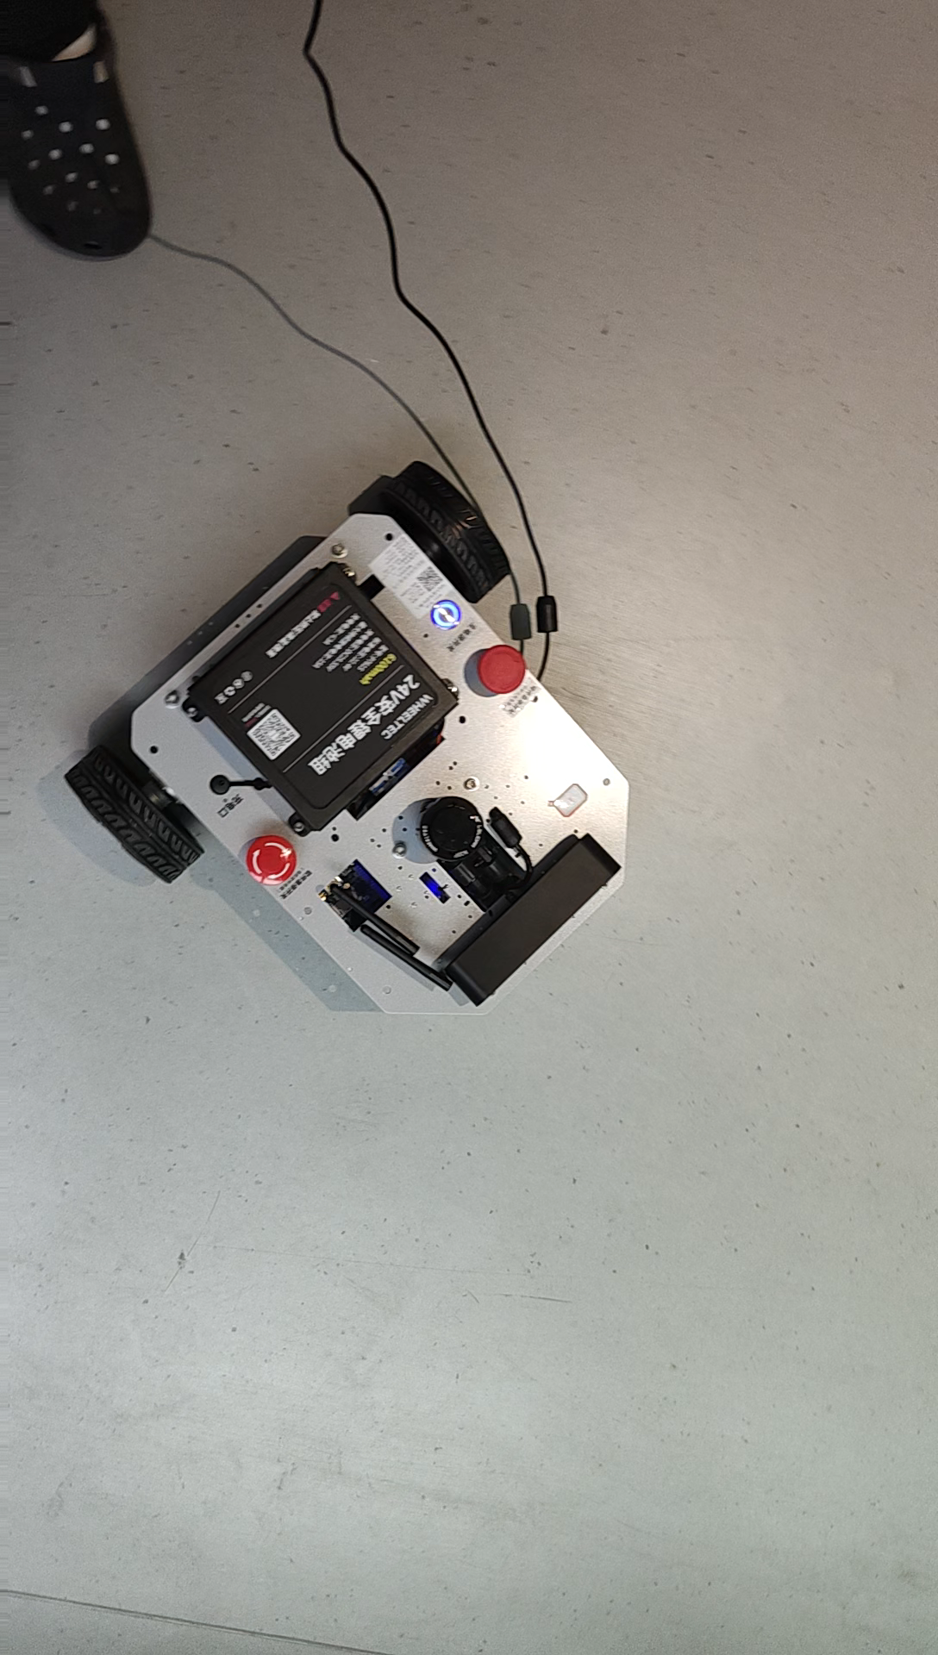

Slide 2
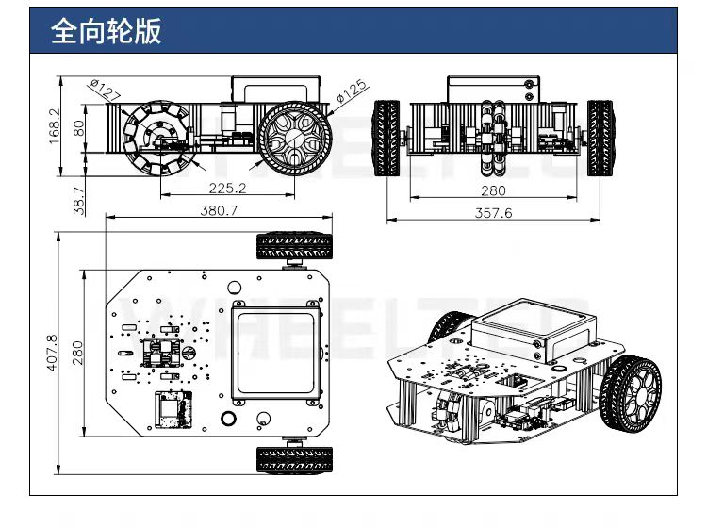
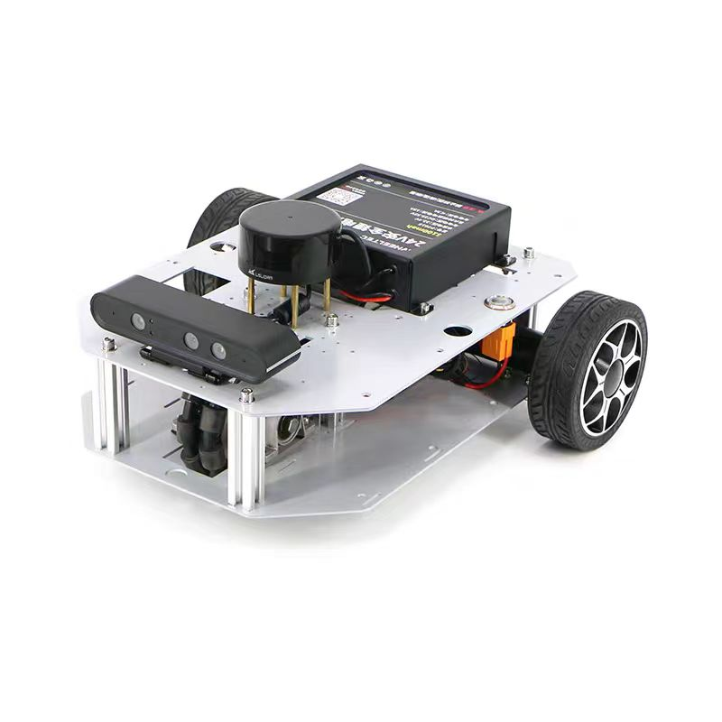

Slide 3
差速轮小车数学建模

Slide 4
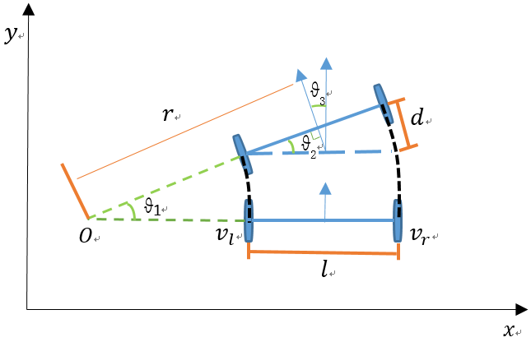
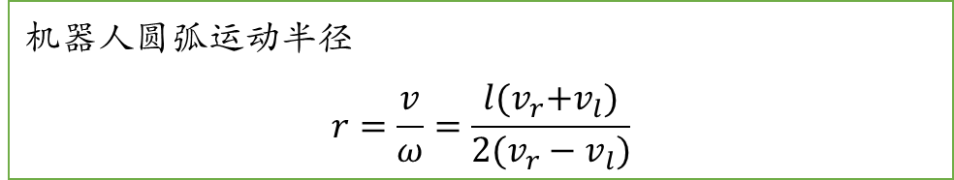
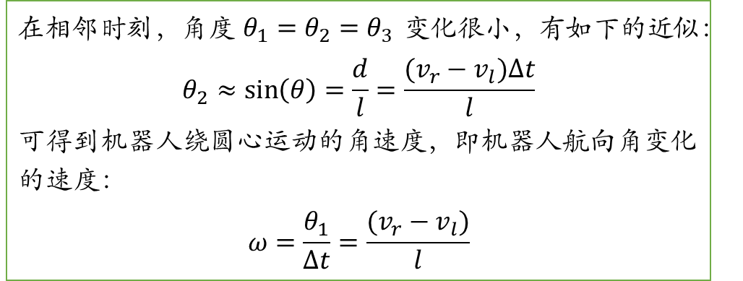
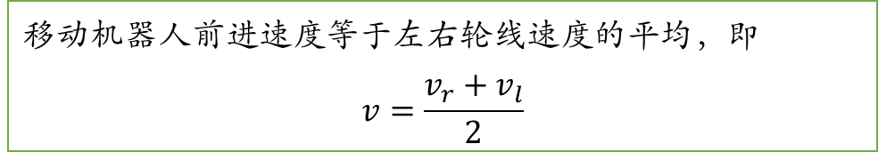
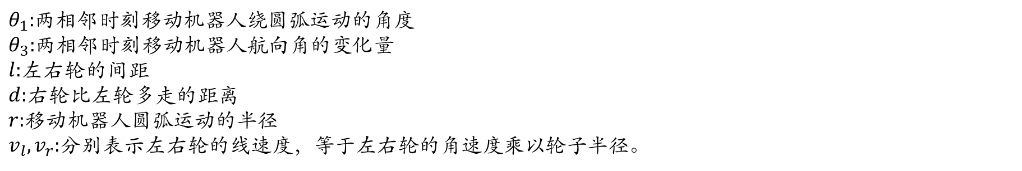

$θ_{1}:$两相邻时刻移动机器人绕圆弧运动的角度
$θ_{3}:$两相邻时刻移动机器人航向角的变化量
$l:$左右轮的间距
$d:$右轮比左轮多走的距离
$r:$移动机器人圆弧运动的半径
$v_{l},v_{r}:$分别表示左右轮的线速度，等于左右轮的角速度乘以轮子半径。
用b表示移动机器人轮子半径，$ω_{l},ω_{r}分别$表示左右轮的角速度。有：
$$v_{l}=bω_{l},v_{r}=bω_{r}$$
移动机器人前进速度等于左右轮线速度的平均，即
$$v=\frac{v_{r}+v_{l}}{2}$$
在相邻时刻，角度$θ_{1}=θ_{2}=θ_{3}$变化很小，有如下的近似：
$$θ_{2}≈\sin\left(θ\right)=\frac{d}{l}=\frac{(v_{r}−v_{l})∆t}{l}$$
可得到机器人绕圆心运动的角速度，即机器人航向角变化的速度：
$$ω=\frac{θ_{1}}{∆t}=\frac{(v_{r}−v_{l})}{l}$$
机器人圆弧运动半径
$$r=\frac{v}{ω}=\frac{l{(v}_{r}+v_{l})}{2(v_{r}−v_{l})}$$
两相邻时刻移动机器人的位姿
https://blog.csdn.net/HandsomeHong/article/details/113869111

Slide 5
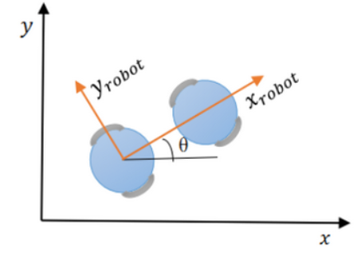
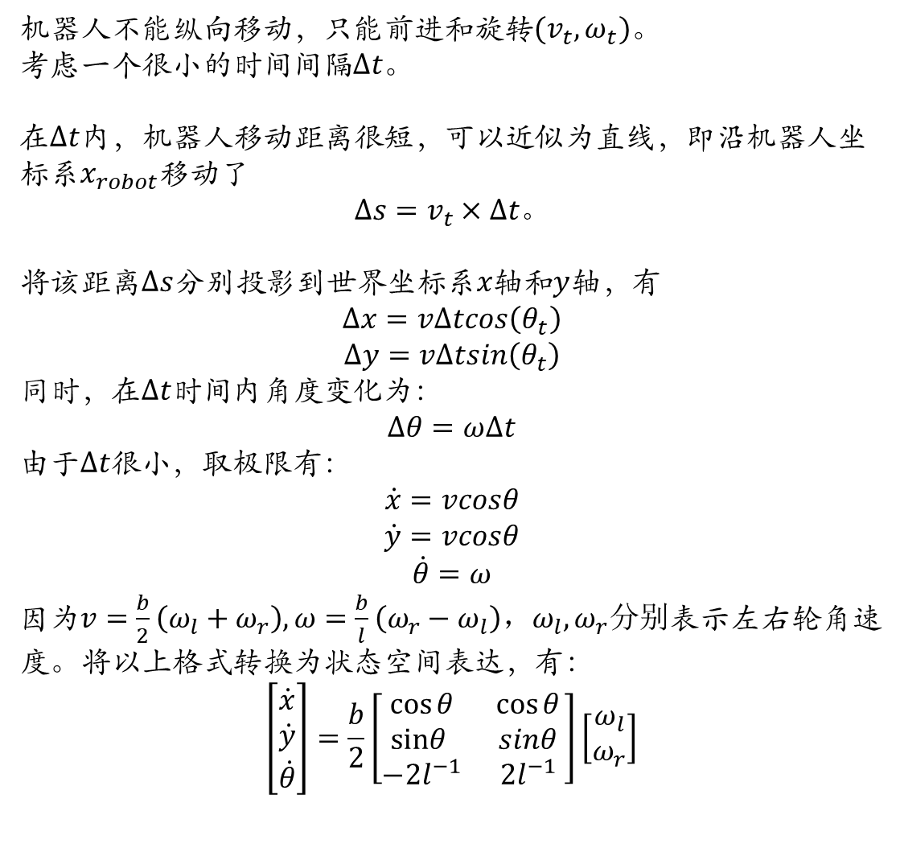
机器人不能纵向移动，只能前进和旋转$(v_{t},ω_{t})。$
考虑一个很小的时间间隔$∆t。$
在$∆t$内，机器人移动距离很短，可以近似为直线，即沿机器人坐标系$x_{robot}移动了$
$$∆s=v_{t}×∆t。$$
将该距离$∆s$分别投影到世界坐标系$x轴$和$y$轴，有
$$∆x=v∆tcos\left(θ_{t}\right)$$
$$∆y=v∆tsin\left(θ_{t}\right)$$
同时，在$∆t时间$内角度变化为：
$$∆θ=ω∆t$$
由于$∆t很小$，取极限有：
$$\dot{x}=vcosθ$$
$$\dot{y}=vcosθ$$
$$\dot{θ}=ω$$
因为$v=\frac{b}{2}\left(ω_{l}+ω_{r}\right),ω=\frac{b}{l}\left(ω_{r}−ω_{l}\right)，ω_{l},ω_{r}分别$表示左右轮角速度。将以上格式转换为状态空间表达，有：
$$\left[\begin{matrix}\dot{x} \\ \dot{y} \\ \dot{θ}\end{matrix}\right]=\frac{b}{2}\left[\begin{matrix}\cos{θ} & \cos{θ} \\ sinθ & sinθ \\ {−2l}^{−1} & {2l}^{−1}\end{matrix}\right]\left[\begin{matrix}ω_{l} \\ ω_{r}\end{matrix}\right]$$

Slide 6
差速轮小车算法介绍

Slide 7
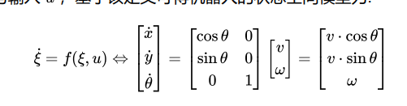
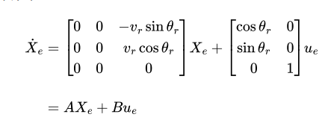
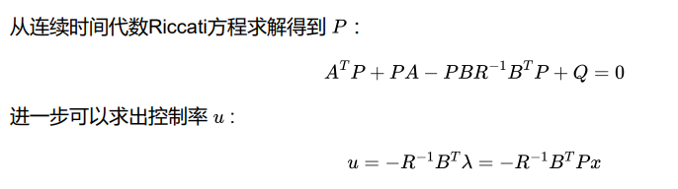
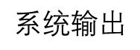
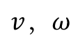
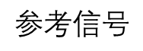
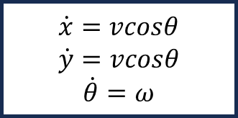
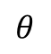
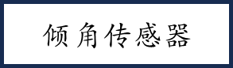

$$参考信号$$
$$v，ω$$
$$\dot{x}=vcosθ$$
$$\dot{y}=vcosθ$$
$$\dot{θ}=ω$$
$$系统输出$$
$$控制器$$
$$θ$$
$$倾角传感器$$
线性化

Slide 8
差速轮小车平台框架介绍

Slide 9
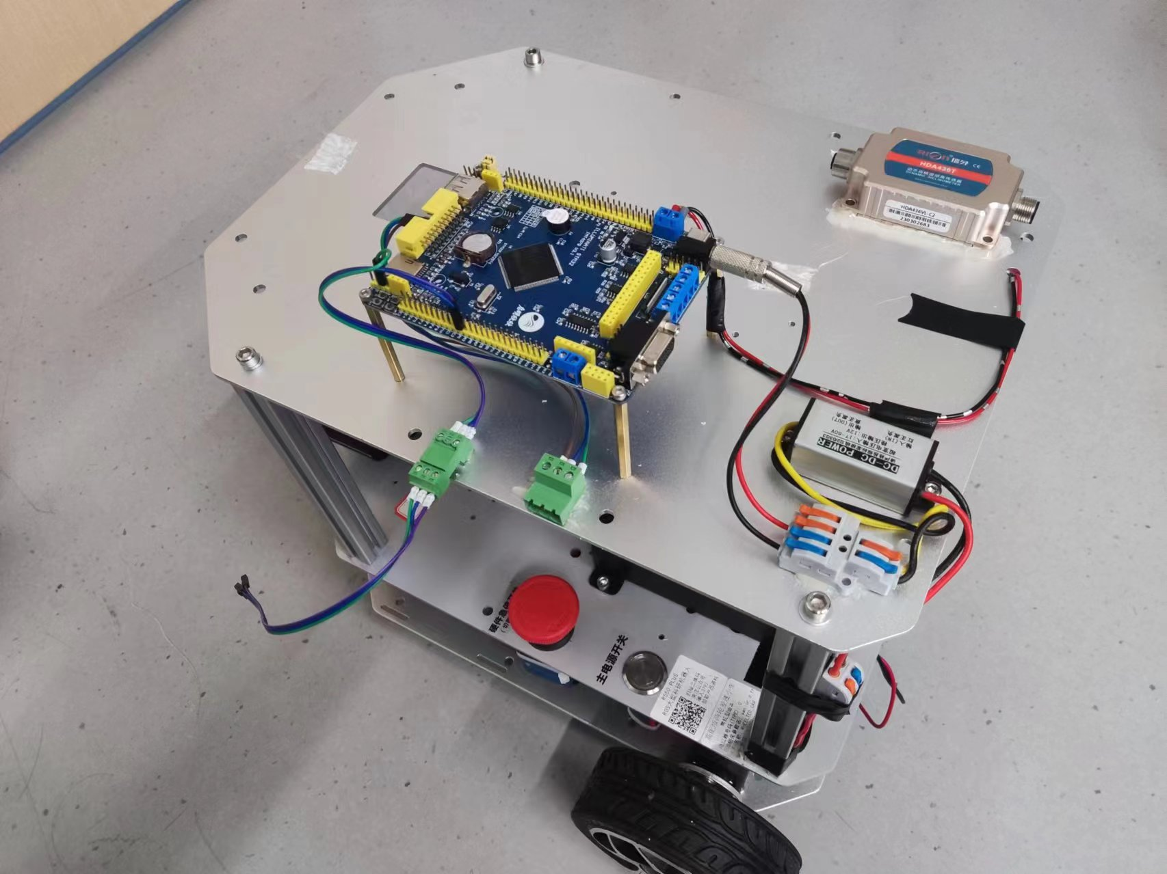
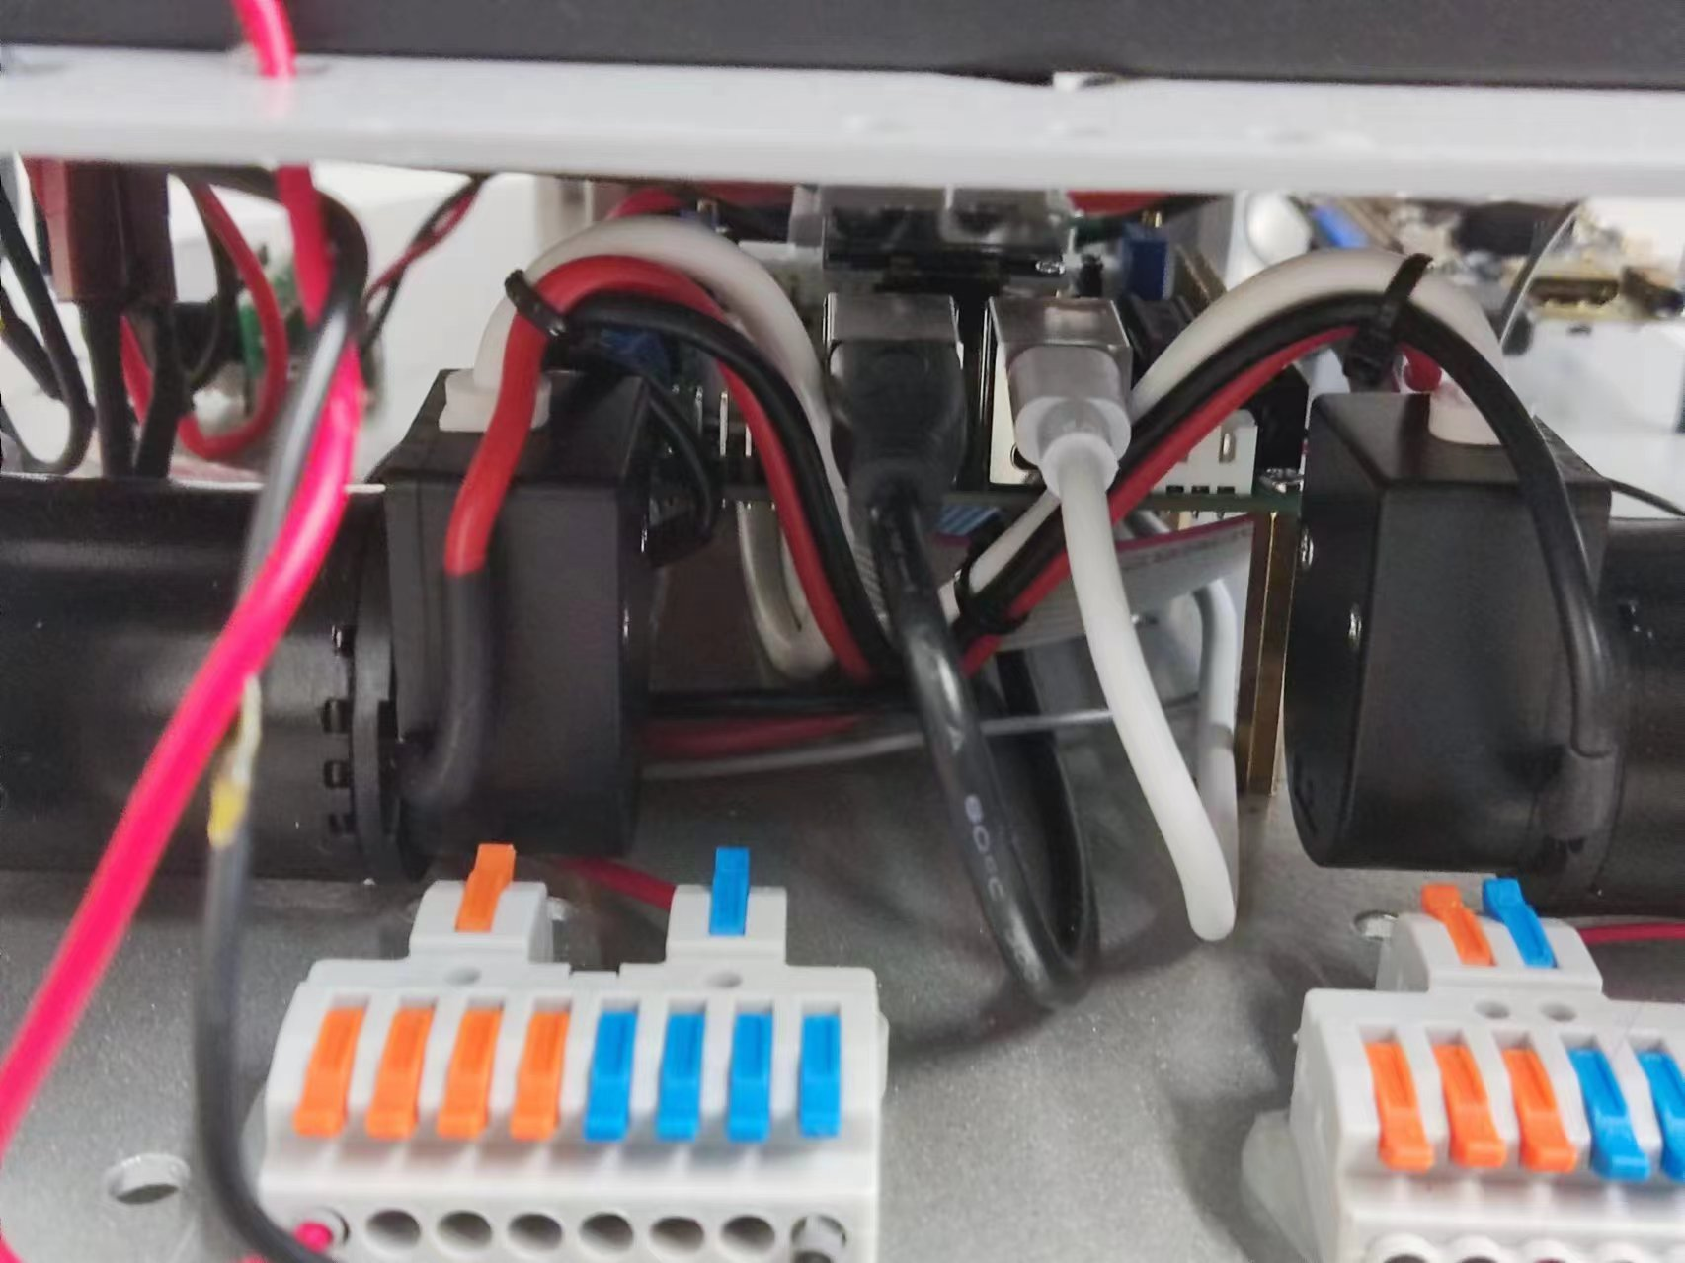
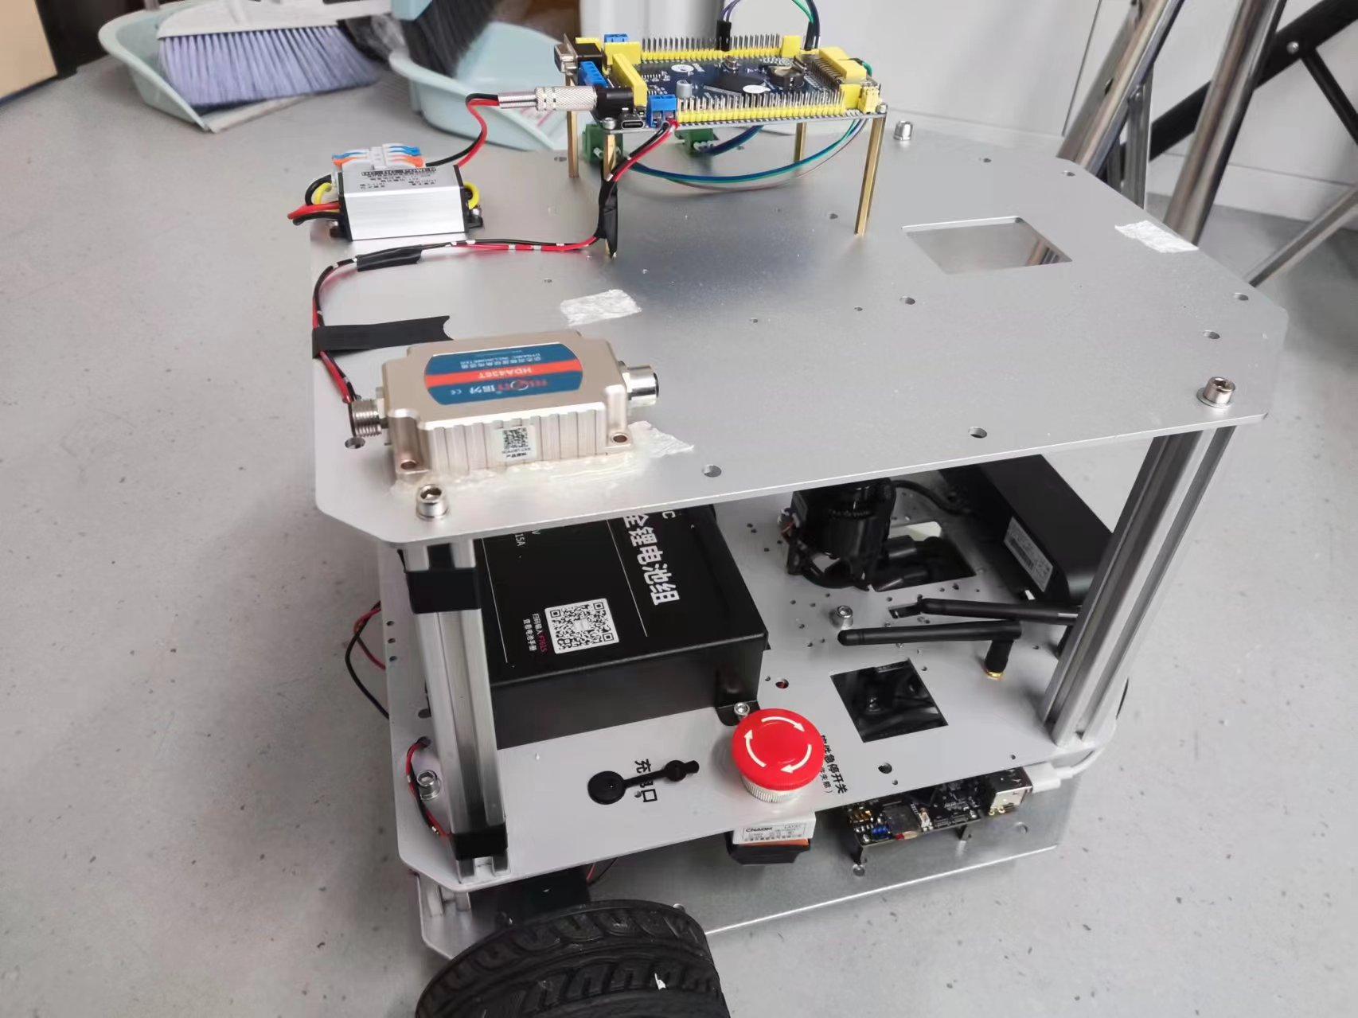
电机驱动板
启明欣欣F407控制板
IMU
（可提供偏航角）
红色按钮为软件急停开关，按下急停开关后电机驱动板将停止输出
按钮为小车电源；
红色按钮为硬件急停开关，按下急停开关后所有硬件将断电；
鲁班猫

Slide 10

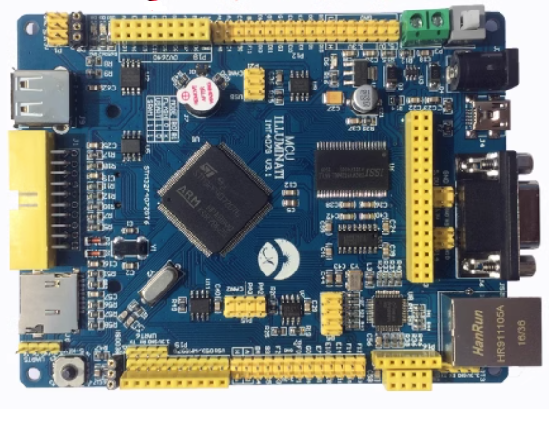
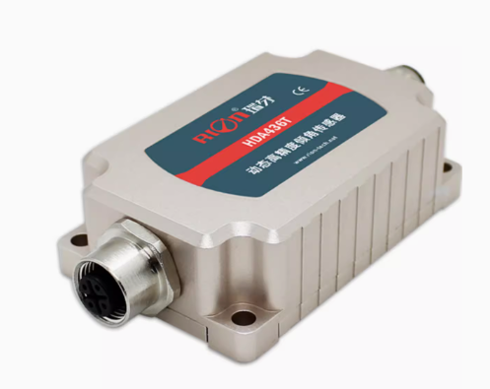
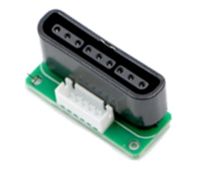
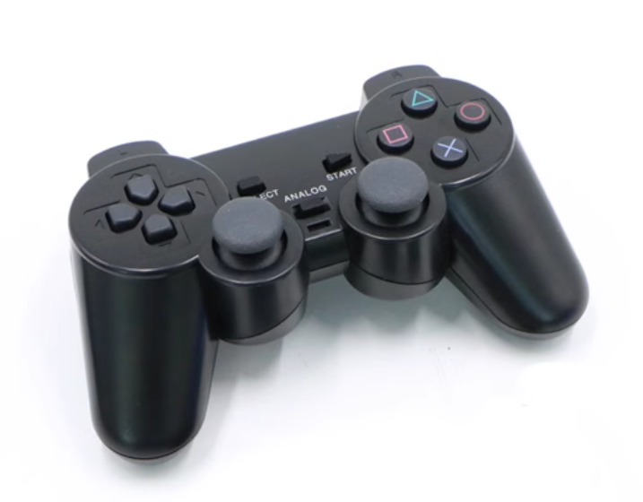
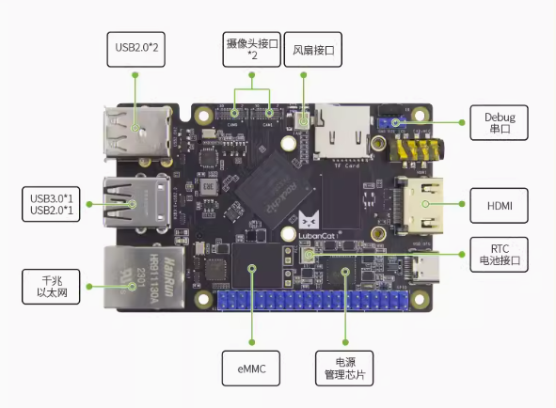
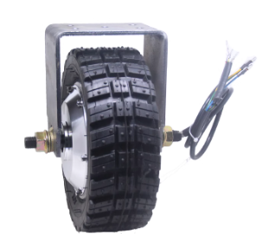
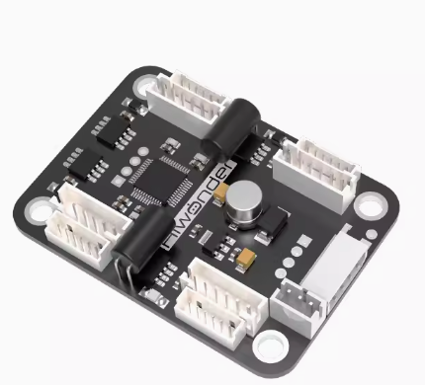
Matlab
启明欣欣F407控制板
CAN通讯
（用于接收ROS传来的指令）
IMU
（可提供偏航角）
&
加装硬件
SPI通讯（接收手柄信号）
CAN
PS2手柄
PS2手柄接收器
原装硬件
PWM驱动
串口通讯
（用于接收ROS传来的指令）
电机驱动板
鲁班猫
电机
左右轮

Slide 11
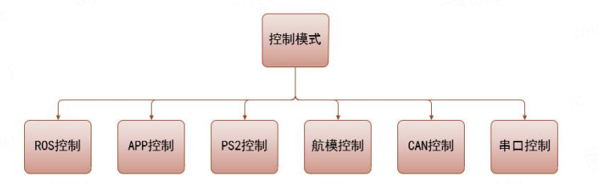
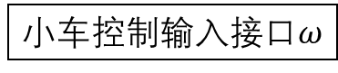
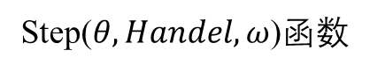
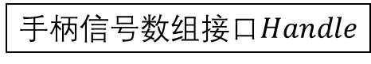
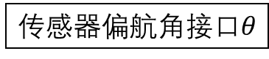
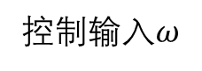
电机驱动板
机器人支持这6 种 控制方式：
·APP 遥控 ·PS2 有线手柄 ·ROS 控制 ·航模遥控控制 ·CAN 控制 ·串口控制
控制方式显示在 OLED 显示屏的左下角，默认开机后使用 ROS 控制的方式。
本平台使用Matlab代码生成，通过在Simulink中搭建Simulink算法框图，并使用代码生成技术控制小车。Step()函数能够使用传感器信号和手柄信号，实现控制算法并解算差速小车系统的控制输入$ω$，并使用CAN协议给驱动板发送指令。
传感器偏航$\text{角}接口θ$
Simulink
CAN
手柄信号数组接口$Handle$
Step($θ,Handel,ω$)函数
控制输入$ω$
驱动板
小车控制输入接口$ω$

Slide 12
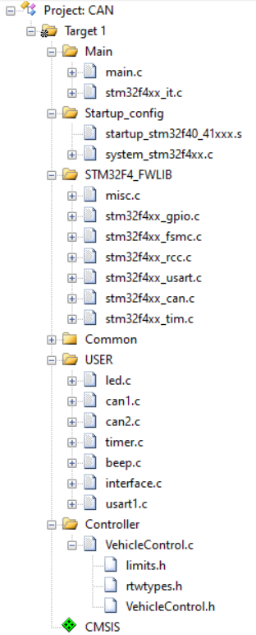
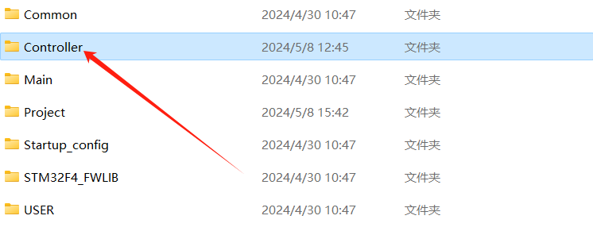
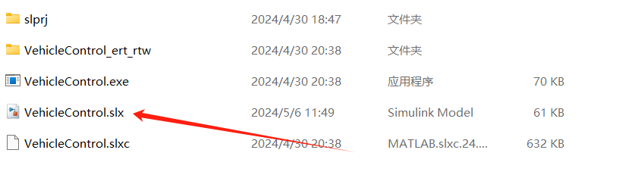
代码工程框架
核心文件和启动文件，该部分代码在该实验平台中不需要更改
外设驱动，比如CAN、GPIO、SPI等文件，该部分内容在该实验平台中不需要更改
该平台只需在Simulink中攥写Simulink框图，即可完成实验算法验证
Simulink代码生成文件，在Simulink代码生成后，该部分文件会自动替换

Slide 13

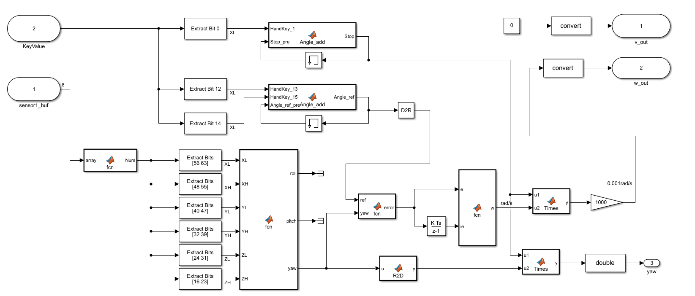
Simulink工程框架
Simulink输入：
Simulink输出：
Keil采集
设计算法
计算
发送控制量至Keil并执行
int8_t sensor1_buf[8];
uint16 Handkey;//手柄
static real_T w_out;
static real_T v_out;
static real_T yaw; //输出yaw用于观察该变量
采集算法所需信号
数据解析、逻辑处理
（包括IMU数组处理、
手柄按键逻辑的设计等）
发送控制量
Stm32
执行
PID算法
（可替换）
特点：
1）核心算法图形化语言
2）工程结构清晰
3）算法修改迅速，可大量尝试

Slide 14
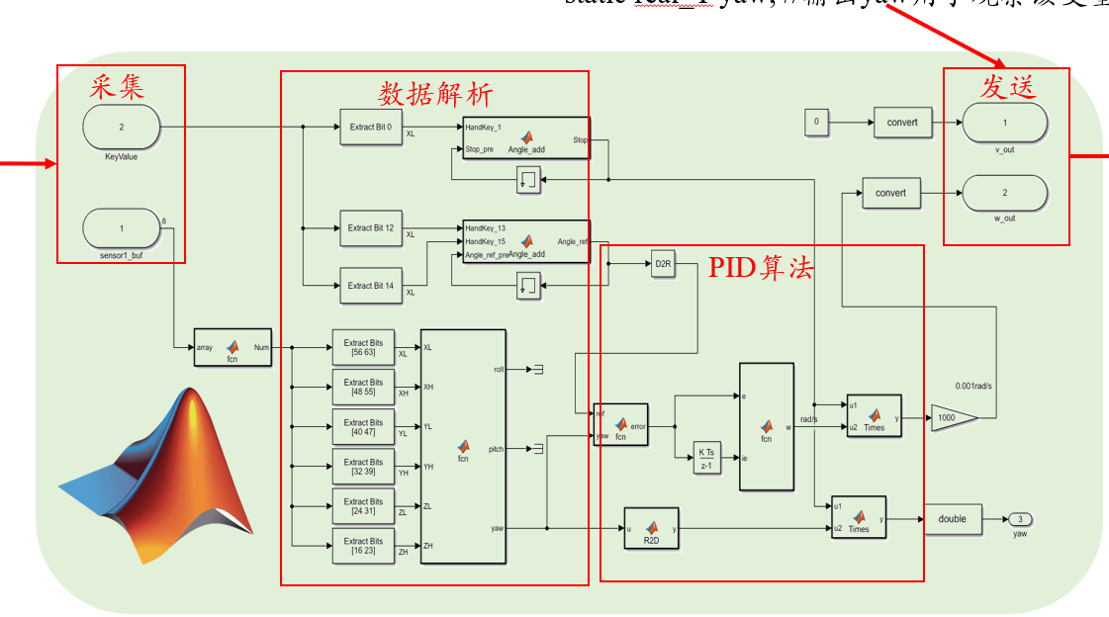
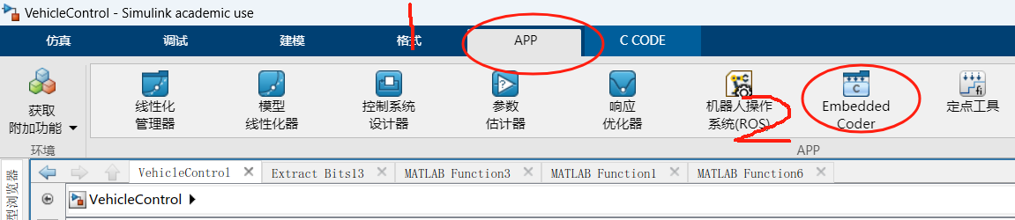
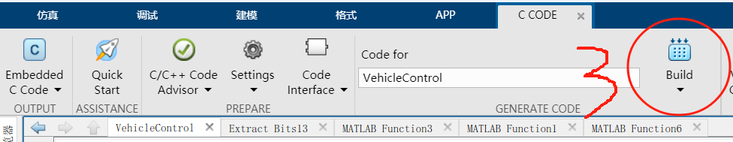
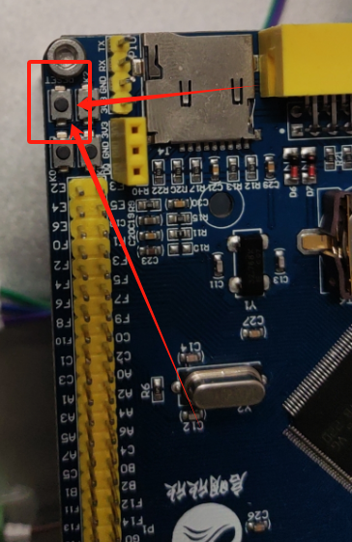
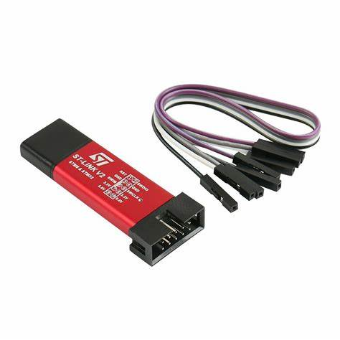
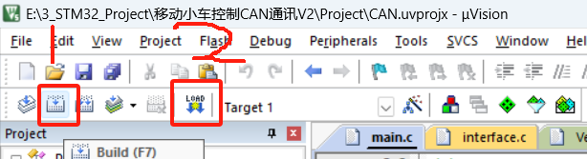
操作步骤
1）Simulink中修改核心算法、搭建算法框架
2）代码生成
3）打开Keil工程，插入烧录器，烧录代码
路径：移动小车控制/project/CAN.uvprojx
4）重启单片机，按Reset键如图，程序即可按照Simulink逻辑运行

